Slide 1
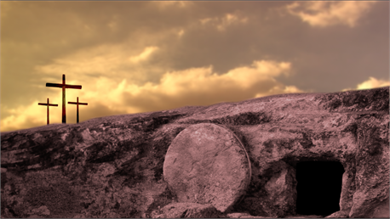
主日信息：
『復活懸迷』
(約 20:1-10)
9132015
薛忠勇 弟兄

Slide 2
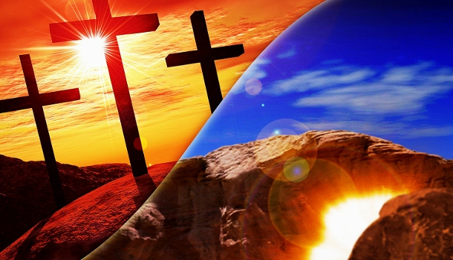
因從死裡復活，以大能顯明是神的兒子 (羅1:4)
若基督沒有復活，
... 我們就算比眾
人更可憐
(林前15:17-19)

Slide 3
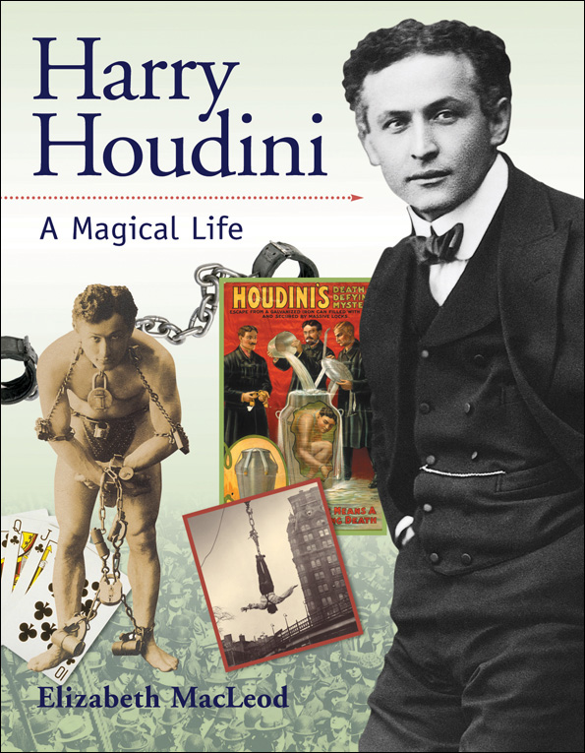
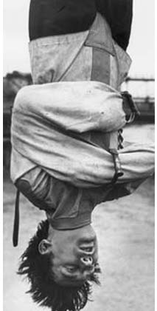

Slide 4
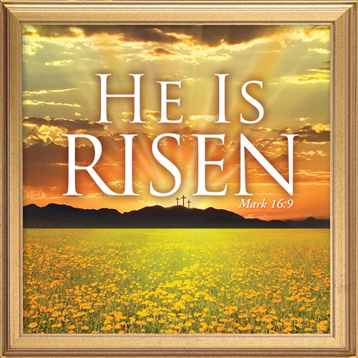

Slide 5
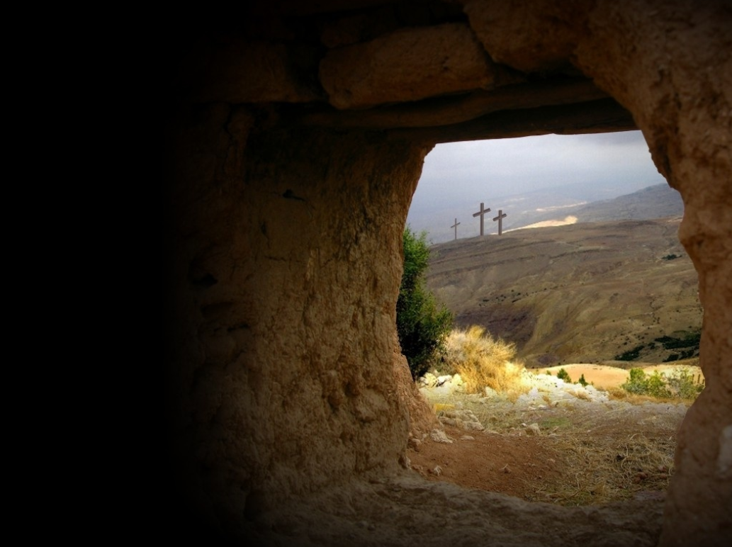
一. 復活的三種證據.

Slide 6
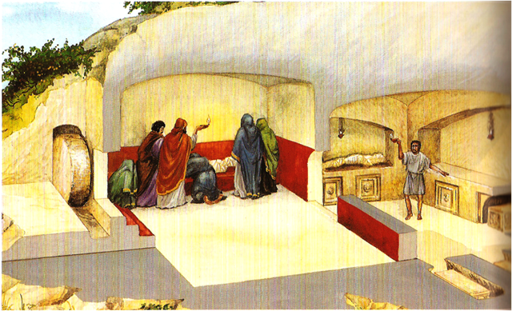
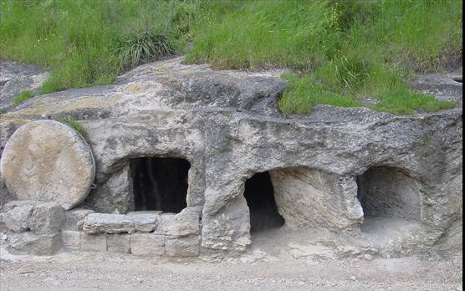
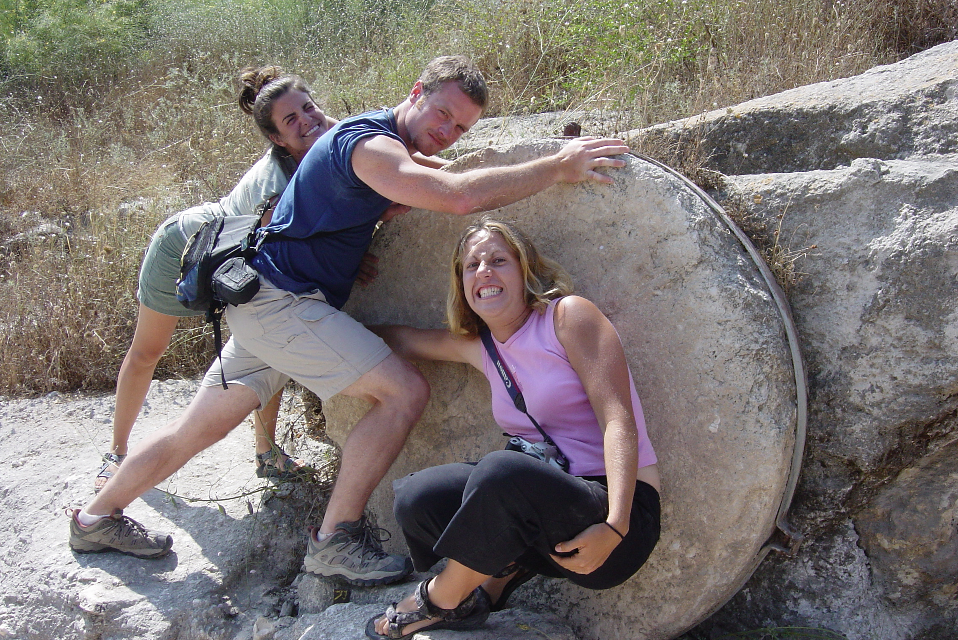

Slide 7
一. 復活的三種證據.
A. 消極性.
空的墳墓
2. 細麻布、裹頭巾.
太 27:62-66

Slide 8
63「大人，我們記得那誘惑人的還活著的時候
曾說：『三日後我要復活。』
64 因此，請吩咐人將墳墓把守妥當，直到第
三日，恐怕他的門徒來，把他偷了去，就
告訴百姓說：『他從死裡復活了。』這樣，
那後來的迷惑比先前的更利害了！」
65 彼拉多說：「你們有看守的兵，去吧！盡你
們所能的把守妥當。」
66 他們就帶著看守的兵同去，封了石頭，將墳
墓把守妥當。

Slide 9
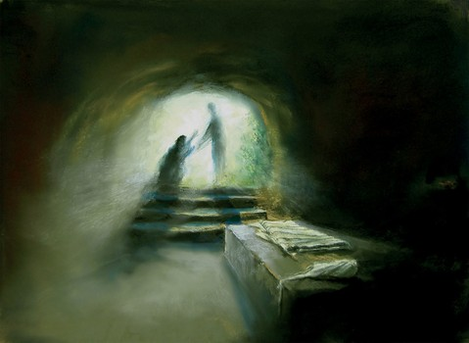
6 ... 進墳墓裡去，就看見細麻布還放在那裡，
7 又看見耶穌的裹頭巾沒有和細麻布放在一處，
是另在一處捲著。

Slide 10
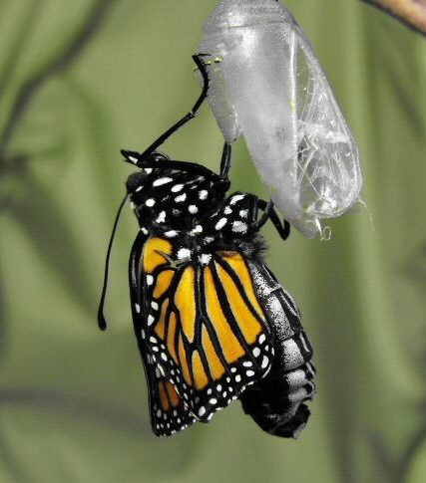
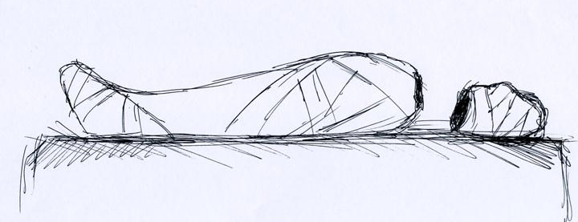

Slide 11
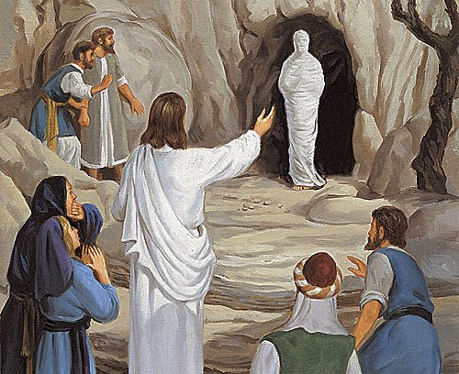
拉撒路復活
約翰福音11:43-44

Slide 12
一. 復活的三種證據.
A. 消極性 – 空墳墓、細麻布、裹頭巾.
B. 積極性.
- 復活後的顯現
並且顯給磯法看，然後顯給十二使徒看； 後來一時顯給五百多弟兄看，其中一大半到如今還在，卻也有已經睡了的。以後顯給雅各看，再顯給眾使徒看， 末了也顯給我看...
(林前 15:5-8)

Slide 13
基督復活的顯現
對象 | 經文
1.抹大拉的馬利亞 | 約 20:11-18
2.其他婦女們 | 太 28:9-10
3.彼得 | 林前 15:5、路 24:34
4.以馬忤斯兩門徒 | 路 24:13-32
5.眾門徒 (多馬不在) | 約 20:19-25
6.眾門徒 (多馬在場) | 約 20:26-31
7.七位門徒 | 約 21章

Slide 14
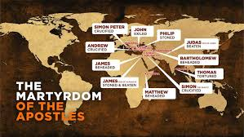
一. 復活的三種證據.
A. 消極性 –空墳墓、細麻布、裹頭巾.
B. 積極性.
- 復活的顯現
C. 最有力的.
- 信徒生命的見證.

Slide 15
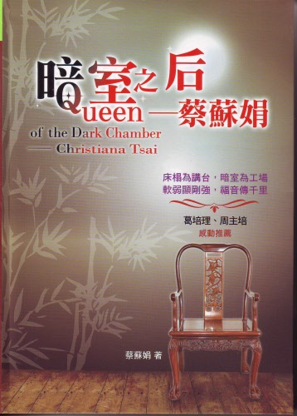
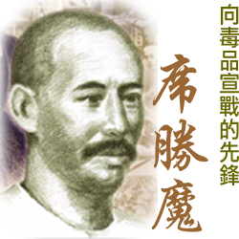
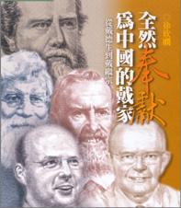
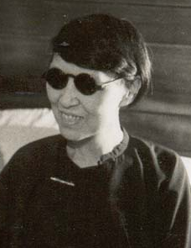
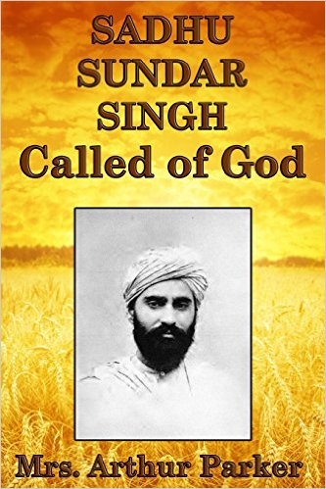
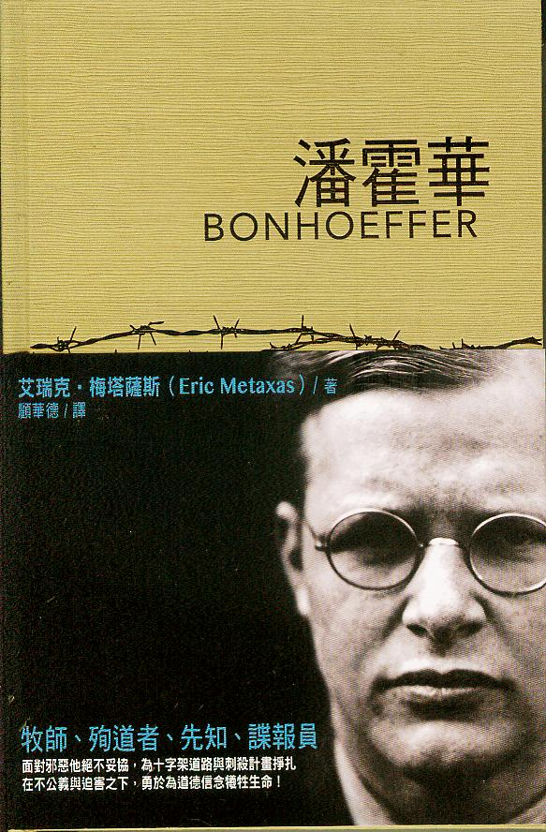
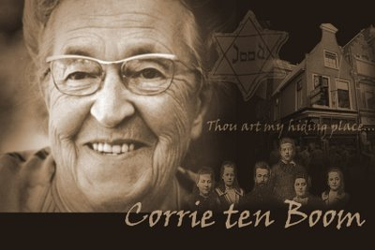
印度的孫得生
密室

Slide 16
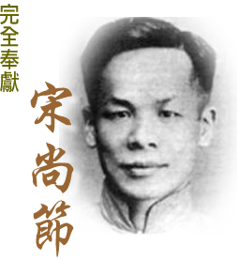
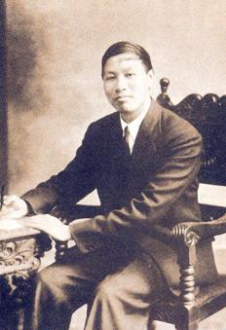
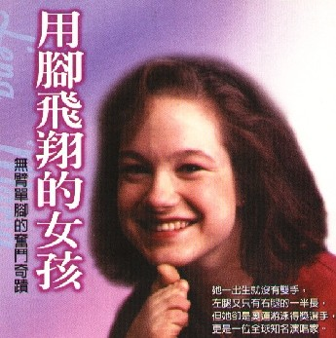
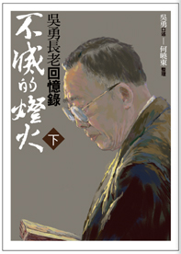

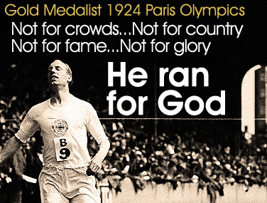
倪析聲

Slide 17
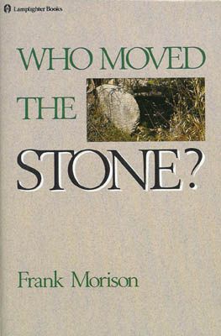
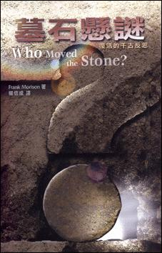
Albert Henry Ross
1881-1950
歷史性的大審判
填墓的秘密

Slide 18
二. 復活的三種反應.
(客觀的事實)
A. 馬利亞
石頭輥開、墳墓是空的
不期待神蹟會發生
錯
誤
的分
析
B. 彼得
C. 約翰
看見細麻布放在一邊
裹頭巾另在一處捲著
有人把主從墳墓裡拿走了
(主觀的結論)

Slide 19
二. 復活的三種反應.
相信是一種選擇
可能跟事實無關
A. 馬利亞
看而不見
(Brokenhearted)
B. 彼得
- He came. He looked. He left..
見而不信
(Disappointed)
C. 約翰
信而不動
(Silent)
兩個門徒就回到自己的全處去了
看見就信了 – 信主被人偷了？信主復活了？
因為他們還不明白聖經
–因為他們過去不明白

Slide 20
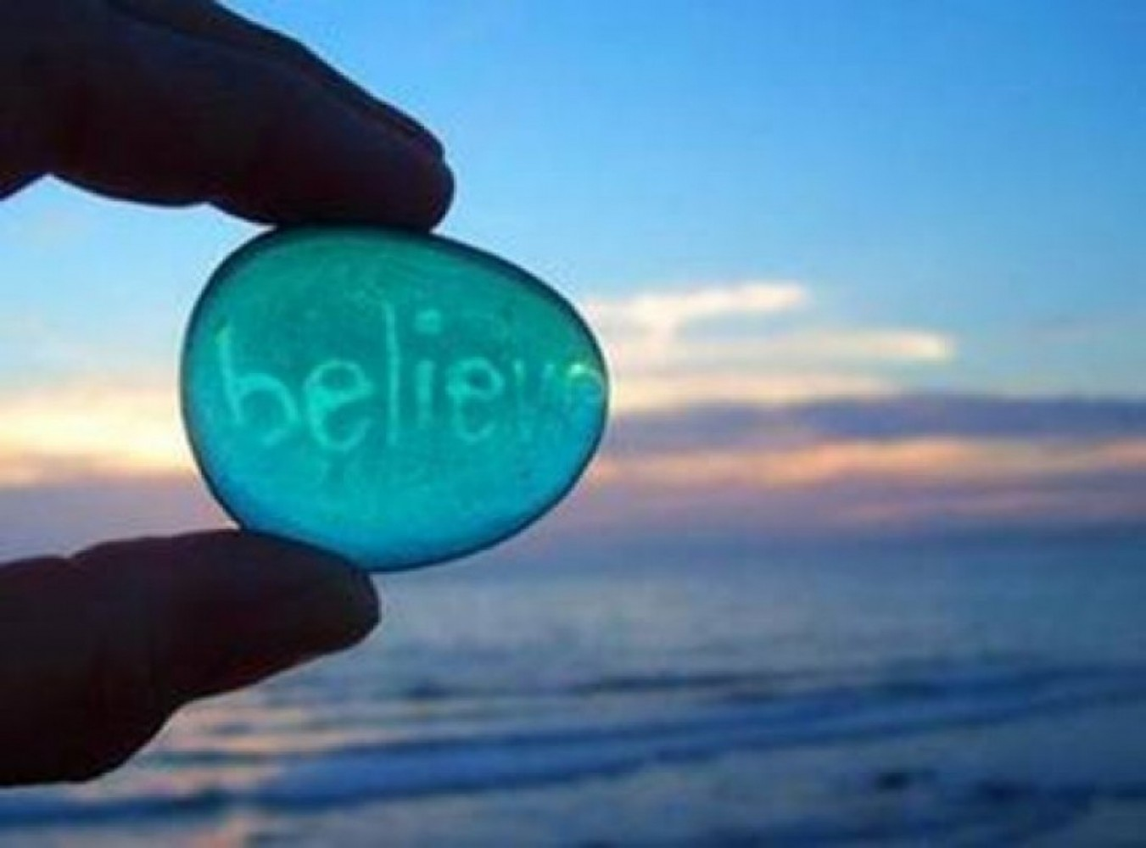
相信就是將緊握拳頭
的雙手緩緩放開。
相信就是放手 ...
將生命完全交託給
那位復活的主。
～ 孫寶玲博士

Slide 21
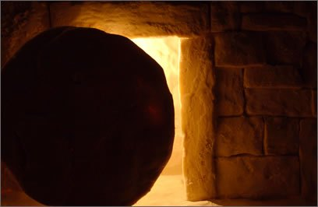
你心中的大石：
主觀、偏見、
驕傲、面子、
自誇、任性、
羞恥的罪行、
剛硬不肯順服 ...

Slide 22
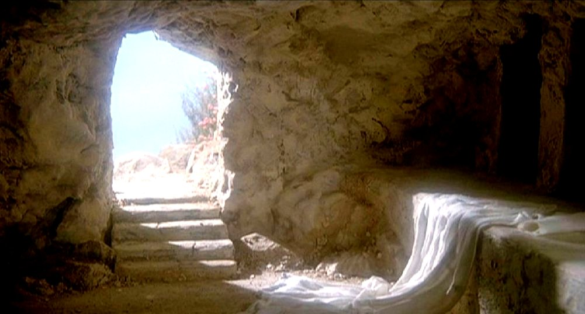
祂與我談，祂伴我走，
生命窄路同過 ...
你問我怎知祂活著？
因主活在我心！

